Slide 1


Slide 2
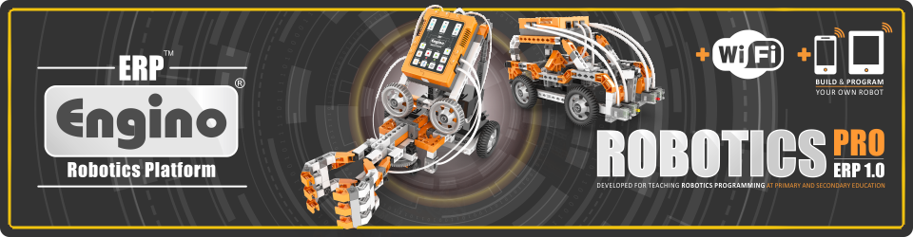
Engino Robotics Platform
Τι είναι προγραμματισμός;
«Είναι το σύνολο των διαδικασιών σύνταξης ενός υπολογιστικού προγράμματος για την πραγματοποίηση εργασιών ή για την επίλυση ενός δεδομένου προβλήματος». -Wikipedia-
  Στόχοι
  Εύκολος τρόπος μάθησης προγραμματισμού.
  Κατανόηση των βασικών εννοιών προγραμματισμού και ρομποτικής.
  Μάθηση του τρόπου σκέψης για επίλυση προβλημάτων.(Task ,Think ,Action).
  Παιχνίδι ->Δημιουργία ->Μάθηση .“Play to Invent”
Engino.com

Slide 3
Engino Robotics Platform Speciﬁcations:
32-bit ARM CORTEX-M2 micro controller
256 Kbytes FLASH, 64 Kbytes RAM
USB full speed port (12 Mbit/s)
7 input-output ports.
Onboard buzzer.
3 Motor output ports manually programmable for forward and reverse.
2 LED outputs manually programmable for ON-OFF.
Power source: 6 AA batteries.
Pro version includes WIFI.

Slide 4
Engino Controller
Δίοδοι Εκπομπής Φωτός LED
Μοτέρ
Αισθητήρας IR
Διακόπτης
FIRST OUT

Slide 5

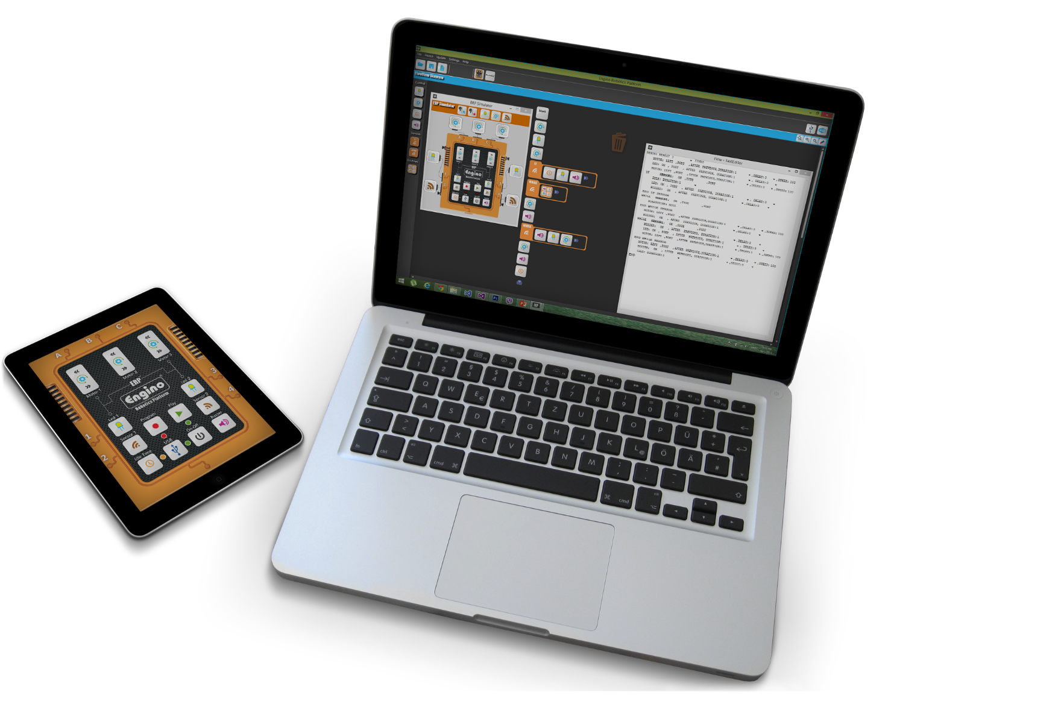

ERP Software
Function Blocks
Text Editor
ERP simulator
Engino.com

Slide 6



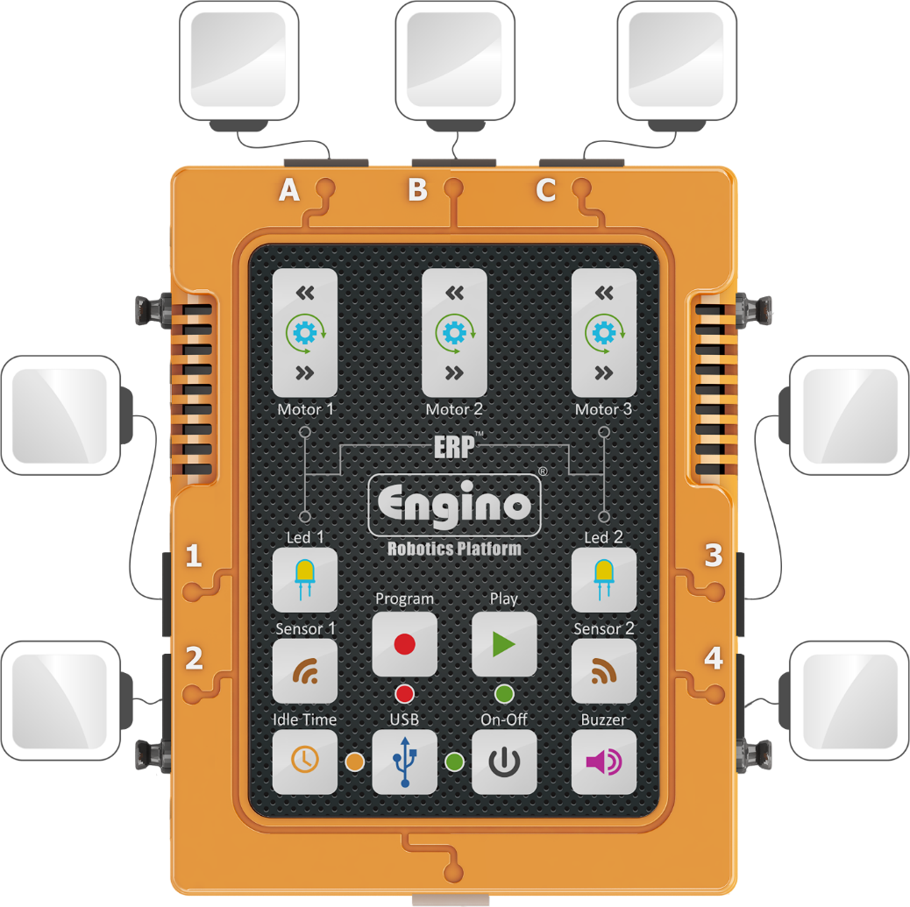
ERP SIMULATOR

Slide 7




Flow View Diagram
Start
Repeat 1-Forever
LED Properties
PORT A,B,C,1,2,3,4
Time 1-Forever
State ON,OFF
Delay 0- Infinity
WITH/AFTER Previous
Motor Properties
PORT A,B,C
Time 1-Forever
State LEFT,RIGHT,OFF
Delay 0- Infinity
WITH/AFTER Previous
Speed 1-100
Idle Properties
Time 1-Forever
Buzzer Properties
Time 1-Forever
State ON,OFF
Delay 0- Infinity
WITH/AFTER Previous
01101011010
FIRST OUT

Slide 8
Pseudocode vs Engino Blocks
Public void Start(Forever)
{
if(Sensor.Port1==State.ON)
{ LED(Port2,State.ON,5) }
}
Sensor Properties
PORT 1
State ON
LED Properties
PORT 2
Time 5
State ON
Delay 0
AFTER Previous

Slide 9
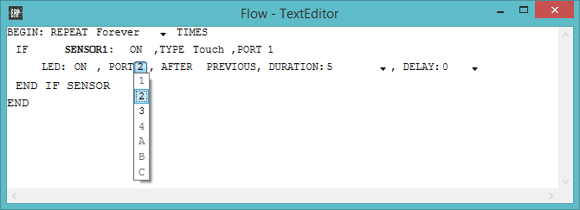
Pseudocode vs Engino Blocks
Public void Start(Forever)
{
if(Sensor.Port1==State.ON)
{ LED(Port2,State.ON,5) }
}

Slide 10
Pseudocode vs Engino Blocks
Public void Start(Forever)
{
while(Sensor.Port1 is State.ON)
{ LED(Port2,State.ON,5) }
}
useless
Sensor Properties
PORT 1
State ON
LED Properties
PORT 2
Time 5
State ON
Delay 0
AFTER Previous

Slide 11
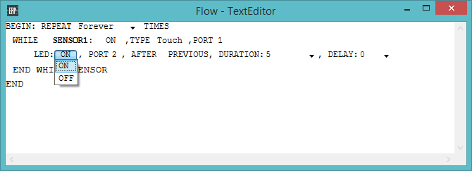
Pseudocode vs Engino Blocks
Public void Start(Forever)
{
while(Sensor.Port1 is State.ON)
{ LED(Port2,State.ON,5) }
}

Slide 12
Logical Gates
Public void Start(Forever)
{
while(Sensor.Port1 is State.ON AND Sensor.Port3 is State.ON )
{ LED(Port2,State.ON,5) }
}

Slide 13
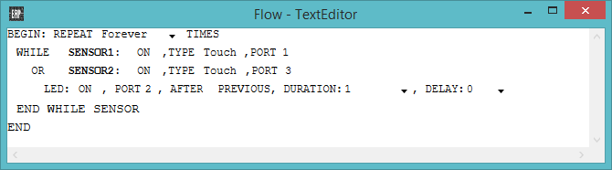
Logical Gates
Public void Start(Forever)
{
while(Sensor.Port1 is State.ON OR Sensor.Port3 is State.ON )
{ LED(Port2,State.ON,5) }
}

Slide 14
EnginoRobotics.com

